Slide 1
ЛЕКЦІЯ 6 Автоматизація інфраструктури

Slide 2
Навіщо потрібна Повна автоматизація?
Автоматизація інфраструктури може надати багато переваг. Корокто їх можна охарактеризувати як швидкість, повторюваність, так і здатність працювати в масштабі зі зниженим ризиком.
Автоматизація є ключовим компонентом функціональної програмно-визначеної інфраструктури та розподілених і динамічних застосунків. Нижче наведені додаткові переваги повної автоматизації.
Самообслуговування
Автоматизовані фреймворки самообслуговування дозволяють користувачам реквізувати інфраструктуру на вимогу наступним чином:
Стандартні компоненти інфраструктури, такі як екземпляри бази даних і кінцеві VPN-вузли
Платформи для розробки та тестування
Захищені веб-сервери та інші екземпляри застосунків, а також ізольовані мережі та захищений доступ до Інтернету, що робить їх корисними, безпечними та стійкими до помилок
Аналітичні платформи, такі як Apache Hadoop, Elastic Stack, InfluxData та Splunk
Масштабування за запитом
Програми та платформи повинні мати можливість збільшуватись та зменшуватись (масштабуватися) у відповідь на вимоги щодо трафіку та робочого навантаження, а також використовувати неоднорідну потужність. Прикладом може служити пакетне масштабування від приватної до загальнодоступної хмари та відповідне формування трафіку. Хмарні платформи можуть надавати можливість автоматичного масштабування (автомасштабування) віртуальних машин, контейнерів або робочих навантажень на безсерверному фреймворку.

Slide 3
Спостережливість
Спостережувана система дозволяє користувачам робити висновки про внутрішній стан складної системи за її вихідними даними. Спостережливість може бути досягнута за допомогою моніторингу платформи та застосунків. Спостережливість також може бути досягнута шляхом активного виробничого тестування на режими відмов і проблеми з продуктивністю. Але в динамічному стані, який містить автомасштабування та іншу поведінку застосунків, складність зростає, а об'єкти стають ефемерними. У нещодавньому звіті спостережень постачальника даних DataDog, стверджується, що середній термін служби контейнера під оркестрацією становить лише 12 годин; мікросервіси та функції можуть жити лише протягом секунд. Зробити ефемерні об’єкти доступними для спостережень і тестувати у виробництві можливо лише за допомогою автоматизації.
Автоматизоване пом'якшення проблем
Деякі виробники програмного забезпечення та експерти зі спостереження рекомендують те, що відомо як Інженерія хаосу. Ця філософія базується на твердженні, що збій - це нормально: при масштабуванні програм, деякі частини завжди виходять з ладу. Через це програми та платформи повинні бути спроектовані наступним чином:
Звести до мінімуму наслідки проблем: Швидко розпізнавати проблеми та перенаправляти трафік на альтернативні ресурси, гарантуючи, що кінцеві користувачі не зазнають серйозних незручностей, а також що черговий оперативний персонал не буде викликаний без потреби.
Самовідновлення: Розподілити ресурси відповідно до політики та автоматично перерозгорнути невдалі компоненти в міру необхідності, щоб повернути застосунок до нормального стану в поточних умовах.
Моніторинг подій: Запам'ятати все, що призвело до інциденту, щоб можна було запланувати виправлення та провести дослідження.
Деякі прихильники Інженерії хаосу навіть виступають за використання інструментів автоматизації, щоб спричиняти контрольовані (або випадкові) збої у виробничих системах. Це постійно закликає Dev і Ops передбачати проблеми і розвивати більшу стійкість та здатність до самовідновлення. Проекти з відкритим вихідним кодом, такі як Chaos Monkey і «Failure-as-a-Service», платформи, такі як Gremlin, призначені для злому речей, як випадковим, так і набагато більш контрольованим та емпіричним способом. Дисципліна, що виникла, називається «Тестування з використанням відмов».

Slide 4
Вступ до Основ написання скриптів автоматизації
Потужні інструменти автоматизації, такі як Ansible, Puppet і Chef, вносять в роботу DevOps простоту використання, передбачуваність, дисциплінованість та здатність працювати в масштабі. Але це не означає, що ви не можете зробити деяку автоматизацію за допомогою більш базових інструментів, таких як Bash і Python. Інструменти автоматизації частково працюють шляхом вкладення функцій оболонки, утиліт операційної системи, функцій API та інших елементів площини керування для простоти, одноманітності, розширення функцій та сумісності в сценаріях DevOps. Але ці інструменти все ще не вирішують кожну проблему розгортання та конфігурації.
Саме тому кожний інструмент автоматизації має одну або кілька функцій, які виконують основні команди та скрипти для цілей та повертають результати. Наприклад, у Ansible ці функції включають command, shell та raw.
Іноді можна швидше і простіше використовувати команди оболонки або скрипти. Іноді це пов'язано з тим, що багато реалізацій інструментів починаються з перекладу автоматизації, спочатку написаної на Bash, Python або інших мовах, і ви хочете швидко та точно передати цю функціональність в інструмент перед перенесенням і рефакторингом.
Таким чином, рідко вдається глибоко вивчити репозиторії інфраструктури як коду, що підтримуються інструментами, не знайшовши при цьому певних скриптів. Тому мати ці навички важливо!

Slide 5
Процедурна автоматизація
Використання Bash, Python або інших традиційних мов для автоматизації зазвичай означає написання імперативної процедури. Імперативна процедура - це впорядкована послідовність команд, спрямованих на досягнення мети. Послідовність може включати керування потоком, умови, функціональну структуру, класи тощо.
Така процедурна автоматизація може бути досить потужною. Але вона залишається простою тільки в тому випадку, якщо ви добре обізнані у роботі системних утиліт, CLI/SDK та інших інтерфейсів. Ви також повинні знати про стан цільової системи.
Розробка процедури
Як ви знаєте, якщо ви напишите невеликий скрипт для встановлення та налаштування програмного забезпечення на віддаленій цільовій системі, він може працювати нормально з першого разу. Однак запустіть його вдруге - і ваш простий скрипт може спричинити хаос. Він може спричинити помилку і зупинитися, коли знайде вже встановлену програму, або ще гірше, проігнорувати таку помилку, і перейти до внесення надлишкових змін у файлах налаштувань.
Щоб зробити цей скрипт безпечнішим, простішим у використанні, гнучкішим і багаторазовим, вам потрібно зробити його розумнішим і досконалішим. Наприклад, ви можете покращити його до:
Визначте, чи запущено його у середовищі Debian або CentOS, і скористайтеся правильним менеджером пакетів (apt або yum) та синтаксисом.
Визначте, чи ваша цільова програма вже встановлена у відповідній версії, і спробуйте інсталювати її, якщо вона відсутня, зупинившись у іншому випадку та не вносячи жодних подальших змін.
Визначте, чи було створено копію кожного файлу налаштувань, перш ніж змінювати його, і використовуйте потокові редактори (awk, sed тощо) для внесення точних змін, а не недбалого додавання тексту до файлів налаштувань, сподіваючись що програми, які використовують ці файли, не дадуть збій.
З метою подальшої розробки та вдосконалення скриптів ви хочете, щоб вони виконували деякі з таких завдань:
Відкривали, реєстрували та компілювали інформацію про цільові системи та були впевненим, що скрипти роблять це за замовчуванням.
Інкапсулювали складність безпечної установки застосунків. Створювали резервні копії та зміни файлу конфігурації, а також перезапускали служби у форми, які можна багаторазово використовувати, наприклад допоміжні скрипти, що містять параметри, бібліотеки функцій та іншу інформацію.

Slide 6
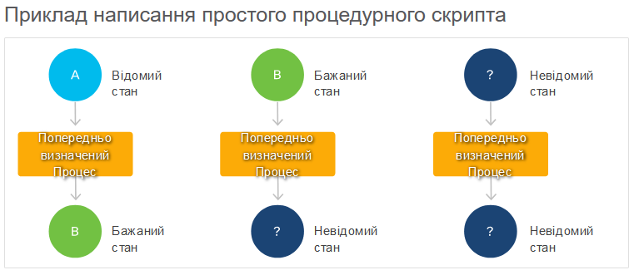
Щоб переконатися в тому, що скрипти є ефективними та багаторазовими, ви:
Стандартизуєте впорядкування та подання параметрів, прапорців і помилок.
Створюєте ієрархію коду, яка розділяє завдання логічно та ефективно.
Створюєте скрипти високого рівня для всього розгортання та скрипти нижчого рівня для етапів розгортання.
Відокремлюєте дані про розгортання від коду, роблячи код настільки загальним і багаторазовим, наскільки це можливо.
Цей тип скриптів, як правило, небезпечний, якщо стан запуску не є повністю відомим і контрольованим. Повторне застосування тих самих змін до правильно налаштованої системи може навіть зламати її.

Slide 7
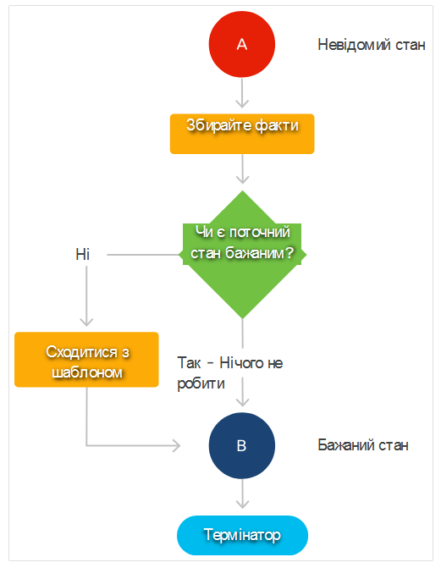
Ідемпотентність: повторювана тема в автоматизації
Зрештою, мета майже будь-якого скрипту полягає в досягненні бажаного стану в системі, незалежно від стартових умов. Ретельно написані процедурні скрипти та засоби декларативної конфігурації досліджують цілі перед виконанням завдань над ними, лише виконуючи ті завдання, необхідні для досягнення бажаного стану.
Така якість програмного забезпечення називається ідемпотентність. Є кілька основних принципів ідемпотентності, яких варто дотримуватися:
Переконайтеся, що зміни, які ви хочете зробити, ще не були зроблені - Також відомий як «По-перше, не нашкодь». Нічого не робити - це майже завжди кращий вибір, ніж робити щось неправильно таким чином, що це не підлягатиме відновленню.
Перш ніж вносити зміни, перейдіть у добре відомий стан, якщо це можливо - наприклад, вам може знадобитися видалити і очистити попередні версії застосунків, перш ніж встановлювати пізніші версії. У виробничих середовищах інфраструктури як коду цей принцип стає основою незмінності. Незмінність - це ідея, що зміни ніколи не вносяться в системах, що працюють. Натомість змініть автоматизацію і використовуйте її для створення абсолютно нових, добре відомих компонентів з нуля.
Тест на ідемпотентність: Будьте скрупульозними щодо створення автоматизації без побічних ефектів.
Всі компоненти процедури повинні бути ідемпотентними - Тільки якщо всі компоненти процедури відомі як ідемпотентні, ця процедура в цілому може бути ідемпотентною.

Slide 8
Виконання скриптів локально та віддалено
Щоб налаштувати віддалені системи, потрібно отримати доступ і виконати на них скрипти. Є багато способів зробити це:
Ви можете зберігати скрипти локально, передавати їх на цільові машини за допомогою утиліти оболонки наприклад scp, а потім увійти до віддаленого комп'ютера за допомогою ssh і виконати їх.
Ви можете передавати скрипти на віддалену машину за допомогою cat | ssh і виконувати їх послідовно з іншими командами, захоплюючи і повертаючи результати до вашого терміналу, все це однією командою.
Ви можете встановити клієнт безпечного передавання файлів загального призначення, наприклад SFTP, а потім скористатися цією утилітою для підключення до віддаленого комп'ютера, передачі, встановлення відповідних дозволів, а потім виконати файл скрипта.
Ви можете зберігати скрипти на веб-сервері, входити на віддалену машину та отримувати їх за допомогою wget, curl або інших утиліт, або зберігати скрипти у сховищі Git. Встановивши git на віддалену машину, клонуйте репозиторій до неї, перевірте гілку і виконате знайдені там скрипти.
Ви можете встановити повне рішення для віддалених операцій, наприклад VNC або NoMachine локально, встановити його сервер на цільову машину (зазвичай це вимагає також встановлення графічного середовища робочого столу), передати/копіювати, а потім виконувати скрипти.
Якщо ваші цільові пристрої надаються у хмарній структурі, зазвичай існує спосіб ввести скрипт конфігурації за допомогою тієї ж команди CLI або дії WebUI, який представляє платформу.

Slide 9
Майже кожен розробник буде використовувати ці та інші методи в кінцевому підсумку в залежності від завдання (-нь), обмежень середовища, доступу до Інтернету та інших обмежень безпеки та інституційної політики.
Розуміння цих методів і їх практикування важливо, тому що процедурна автоматизація певних ручних процесів все ще може бути корисною, навіть при використанні розширених засобів розгортання для більшості завдань DevOps. Щоб було зрозуміло, це не хороша практика, але сучасний рівень інструментарію ще не є досконалим або достатньо всеосяжним, щоб вирішити кожну проблему, з якою ви можете зіткнутися.

Slide 10
Що для нас роблять інструменти автоматизації?
Інструменти автоматизації, такі як Ansible, Puppet або Chef, пропонують потужні можливості порівняно зі спеціальними стратегіями автоматизації, що використовують BASH, Python або інші мови програмування.
Спростити та стандартизувати
Засоби автоматизації «обгортають» утиліти операційної системи і функції API для спрощення і стандартизації доступу. Часто вони також встановлюють вдалі параметри за замовчуванням, які прискорюють складання і тестування коду. Вони роблять інструментально-орієнтований код менш складним і більш зрозумілим, ніж скрипти.
Ви все ще можете отримати доступ до більш глибокої функціональності за допомогою вбудованого доступу до оболонки, який дає змогу видавати «сирі» команди командної оболонки, вводити оболонку та інші скрипти у віддалені системи, щоб забезпечити делікатне налаштування. Ви можете повторно використовувати застарілий код конфігурації та додати функціональність до самого інструмента, створюючи модулі та плагіни на таких мовах, як Python або Ruby.
Модулі інструментів автоматизації дозволяють передові практики, які роблять код безпечнішим, а ідемпотентність легшою у досягненні. Наприклад, багато функцій Ansible можуть створювати резервні копії файлів конфігурації в цільових системах або отримувати копії та зберігати їх локально на розгортаючому комп'ютері перед внесенням змін. Це допомагає ввімкнути відновлення, якщо розгортання порушується або переривається.
Прискорення розробки за допомогою нестандартних функцій
Інструменти автоматизації, як правило, забезпечують деякі дуже потужні функціональні можливості для прискорення розробки. Наприклад, за замовчуванням Ansible забезпечує функціональність, яка дозволяє легко отримувати знімки конфігурації з мережної структури Cisco ACI. Він також має додаткові функції, щоб допомогти вам увімкнути відкат ACI конфігурації до попереднього збереженого стану.

Slide 11
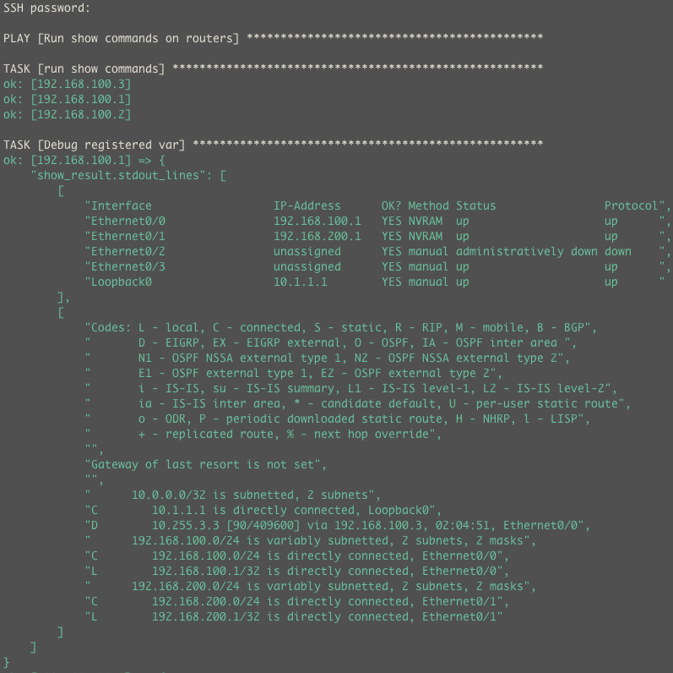

Slide 12
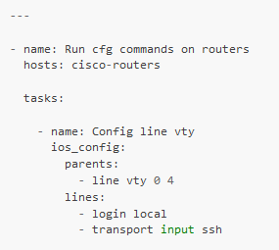
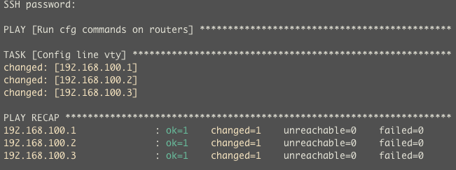

Slide 13
Найважливіші поняття
Ідемпотентність: огляд
Ідемпотентне програмне забезпечення дає той же бажаний результат кожного разу, коли воно виконується. У програмному забезпеченні ідемпотентність забезпечує конвергенцію і композицію. Ідемпотентне розгортання компонентів дозволяє:
Легше збирати компоненти в колекціях, які будують нові види інфраструктури та виконують нові операційні завдання
Виконувати цілі збірки/розгортання колекцій для безпечного виправлення невеликих проблем з інфраструктурою, виконувати інкрементні оновлення, змінювати конфігурацію або керувати масштабуванням.
Наприклад, припустимо, що неправильне налаштування оператора викликає проблему в складному кластері Kubernetes. Ідемпотентність дозволяє повернути останні зміни в код розгортання і відновити кластер з нуля за п'ять хвилин з повною впевненістю, що у вас буде робочий продукт.
Це основна ідея інфраструктури як коду. Ідемпотентність гарантує, що ваша кодова база досягає бажаної мети шляхом збіжності послідовності залежних цілей. Таким чином, запуск вашої кодової бази у відношенні цільової базової інфраструктури матиме ідемпотентний результат створення нової або переглянутої робочої інфраструктури.

Slide 14
Процедурний чи Декларативний
Процедурний код може досягти ідемпотентності, але багато інструментів керування інфраструктурою, розгортання та оркестрування застосували інший метод, який створює декларативність. Декларативність — це статична модель, яка представляє бажаний кінцевий продукт. Ця модель використовується проміжним програмним забезпеченням, яке містить в собі деталі, що стосуються розгортання, аналізує поточні обставини та приводить реальну інфраструктуру у відповідність із моделлю використовуючи зазвичай найменш руйнівний та трудомісткий шлях.
У наш час найбільш популярні інструменти автоматизації характеризуються за своєю суттю як процедурні або декларативні. Наприклад, Ansible і Puppet часто описуються як такі, що застосовують декларативні предметно-орієнтовані мови (DSL), тоді як Chef, як правило, є більш процедурним.
Це дещо штучна відмінність, тому що всі ці платформи (а також BASH, Python тощо) є процедурними на найнижчому рівні; Ansible заснований на Python, Puppet і Chef побудовані на Ruby. Усі можуть використовувати як декларативні, так і процедурні методи за потреби, і багато реальних завдань автоматизації вимагають обох підходів.
Рисунок 1. Типова стисла Ansible декларація, яка встановлює веб-сервер Apache на вузлі Ubuntu
У цьому прикладі state: present можна замінити на state: absent, щоб видалити пакет, якщо його знайдено. Налаштування update-cache: yes виконує еквівалент apt-get update перед спробою встановлення.

Slide 15
Ansible
Ansible, ймовірно, є найбільш поширеним з сучасних рішень автоматизації. Ansible доступний як з відкритим вихідним кодом, так і у версії з доданими функціями від IBM/Red Hat, які називаються Ansible Automatisation Platform. Його назва походить від романів авторки спекулятивної фантастики Урсули Ле Гуїн, в яких «ansible» - це майбутня технологія, що дозволяє миттєвий зв'язок на космічних відстанях.
Основна архітектура Ansible дуже проста і легка.
Керуючий вузол Ansible працює практично на будь-якій Linux машині з Python 2 або 3, включаючи ноутбук, віртуальну машину Linux, яка перебуває на ноутбуці будь-якого типу, або на невеликій віртуальній машині поруч із ресурсами, що перебувають під керуванням у хмарі. Всі оновлення системи виконуються на вузлі керування.
Керуючий вузол під'єднується до керованих ресурсів через SSH. Завдячуючи такому з'єднанню Ansible може:
Запускати команди оболонки на віддаленому сервері або здійснювати транзакції за допомогою віддаленого маршрутизатора або іншого мережного об'єкту через його інтерфейс REST.
Вводити скрипти на Python в цільові об'єкти та видаляти їх після запуску.
За потреби встановлювати Python на цільові машини.
Плагіни дозволяють Ansible збирати факти та виконувати операції над інфраструктурою, яка не може локально запускати Python, наприклад, REST інтерфейси хмарного провайдера.
Ansible значною мірою керується з командного рядка Bash, при цьому код автоматизації розробляється і підтримується за допомогою будь-якого стандартного текстового редактора.

Slide 17
Встановлення Ansible
Застосунок вузла керування Ansible встановлюється на машині Linux (часто на віртуальну машину) зі свого загальнодоступного репозиторію пакетів. Щоб встановити Ansible на своїй робочій станції, зверніться до документації щодо встановлення, яка відповідає пристрою.
Структура коду Ansible
У структурі коду Ansible робота поділяється на файли YAML (.yml), які містять послідовність завдань, що виконуються у порядку зверху вниз. Типове завдання називає і параметризує модуль, який виконує роботу, схожу на виклик функції з параметрами.
Ansible має сотні попередньо побудованих модулів Python, які охоплюють функції на рівні операційної системи та мета-функції. Деякі модулі на кшталт raw роблять тільки одну річ; вони представляють команду у рядковому вигляді для оболонки, захоплюють код повернення і будь-яке виведення консолі і повертають його у доступні змінні. Модуль apt може бути використаний для встановлення, видалення, оновлення та модифікації окремих пакетів або списків пакетів на веб-сервері Linux, що працює під керуванням варіанту Debian Linux. Якщо ви хочете дізнатися більше, документація apt дасть вам уявлення про обсяг та потужність Ansible модулів.
Playbooks та ролі
Playbook Ansible (або «series of plays») може бути написана як монолітний документ з серією модульних іменованих завдань. Найчастіше розробники будують модель складної задачі DevOps із послідовності завдань playbook низького рівня, (називаються «ролями»), а потім посилаються на них у playbook вищого рівня, іноді додаючи додаткові завдання на рівні playbook.
Цей поділ проблем має багато переваг.
Ясність - Враховуючи невеликий контекст, майже кожен може інтерпретувати playbook вищого рівня із посиланням на чітко названі ролі.
Повторне використання та можливість спільного використання - Ролі багаторазові та можуть бути досить тісно пов'язані зі специфікою інфраструктури. Ролі також потенційно доступні для спільного використання. Проект Ansible підтримує репозиторій з відкритим кодом для визначень ролей, який називається Ansible Galaxy.

Slide 18
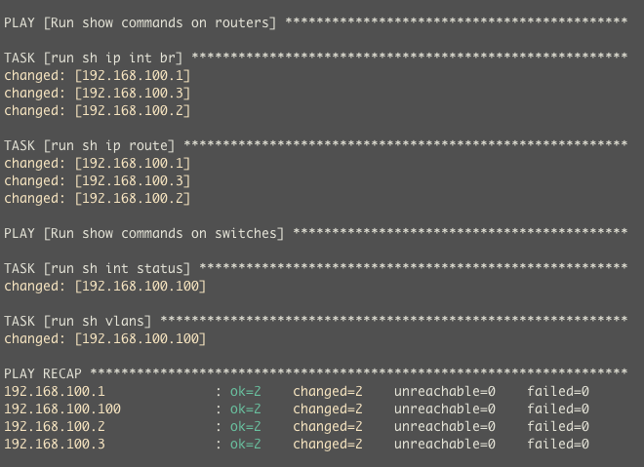

Slide 19
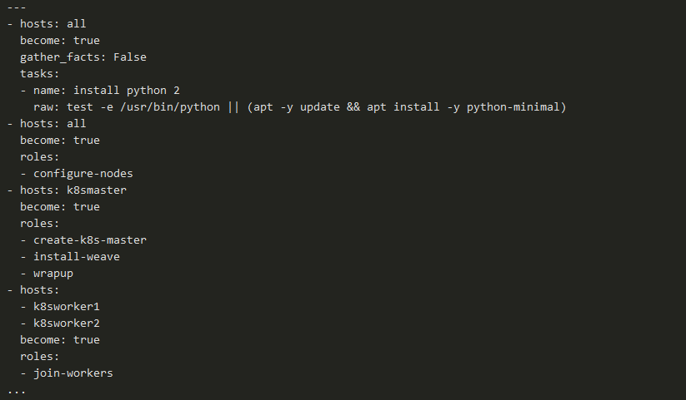
Приклад playbook
У наведеному нижче зразку playbook будує кластер Kubernetes із трьома вузлами на сукупності серверів:
Він встановлює Python 2 на всіх серверах і виконує загальні кроки налаштування на всіх вузлах, через роль configure-nodes, встановлюючи програмне забезпечення Kubernetes і Docker як контейнерний механізм, а також налаштовуючи Docker для роботи з Kubernetes. Фактичні команди Ansible не відображаються.
Він позначає один вузол головним, встановлюючи мережу контейнерів Weave (один з багатьох мережевих фреймворків, які працюють з Kubernetes) і виконуючи завдання обгортання.
Він приєднує вузли k8sworker до вузла k8smaster.
Вираз become: true надає Ansible права доступу адміністратора (через sudo) перед спробою виконання операції.
Рядок gather_facts: false у першій строфі запобігає виконанню автоматичного запитувача system-facts на цільовій машині до встановлення Python. При виконанні наступних строф факти будуть скомпільовані автоматично, за замовчуванням.

Slide 20
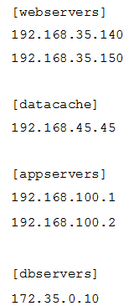
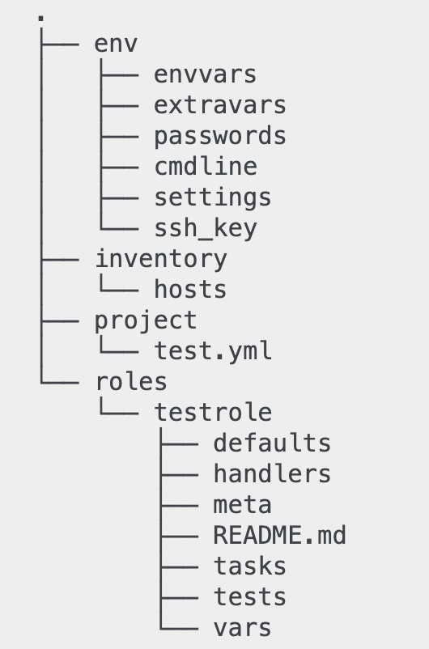
Організація проекту Ansible
Проекти Ansible зазвичай впорядковані у вкладену структуру каталогів. Ієрархія легко піддається керуванню версіями і використовується для інфраструктури в стилі GitOps як код.
Елементи ієрархії Ansible папок
Ієрархія папки/файлу Ansible включає в себе наступні основні елементи:
Inventory файли - Також називаються host-файлами. Вони організовують вашу інвентаризацію ресурсів (наприклад, серверів) під управлінням. Це дозволяє націлити розгортання на послідовність середовищ, таких як розробка, тестування, інсценування, виробництво. Щоб отримати додаткові відомості про inventory файли, зверніться до розділу «How to build your inventory» у Документації щодо Ansible.
Variable файли - Ці файли описують значення змінних, які відносяться до груп вузлів і окремих вузлів.
Library та utility файли - Ці необов'язкові файли містять код Python для користувацьких модулів та утиліти, які вони можуть потребувати. Ви можете написати власні модулі та утиліти самостійно, або отримати їх з Ansible Galaxy або інших джерел. Наприклад, Ansible поставляється з великою кількістю модулів, які вже присутні для керування основними функціями Cisco ACI, але також надає навчальні посібники про те, як складати додаткові користувацькі модулі для функцій ACI, які наразі не охоплені.
Основні файли playbook - Записані в YAML, ці файли можуть посилатися один на одного або ролі нижчого рівня.
Рольові папки та файли - Кожне дерево папок ролей об'єднує ресурси, які разом вмикають фазу детальної конфігурації. Папка ролей містить папку `/tasks` з файлом завдань `main.yml`. Вона також містить папку файлів завдань асинхронного обробника - `handler` .

Slide 22
Ansible в масштабі
Керуючий вузол Ansible призначений для розташування поруч з інфраструктурою, якою він управляє. Наприклад, він може знаходитися на віртуальній машині або в контейнері, що працює в тій же підмережі, що й керовані ресурси. Підприємства та організації з багатьма вузлами під керуванням, як правило, використовують багато вузлів керування Ansible, розподіляючи між інфраструктурними пулами за потреби.
Якщо ви не здійснюєте швидку постійну доставку, Ansible вузли навіть не потрібно підтримувати між розгортаннями. Якщо код розгортання Ansible зберігається в системі керування версіями, вузли управління можуть бути запущені або створені, як вам потрібно.
Існують проблеми масштабування для великих організацій, такі як керування та контроль доступу до багатьох вузлів Ansible гнучко та безпечно. Сюди також входить безперешкодне і безпечне віддалене керування централізованою автоматизацією підприємства. Для цього існує два рішення на площині керування:
Комерційний продукт Red Hat Ansible Automatization Platform забезпечує складний веб-інтерфейс, REST API і багато можливостей керування доступом на основі ролей.
Альтернативою з відкритим вихідним кодом, яку можна порівняти за функціями, є проект AWX, в якому Ansible Automatization Platform є дистрибутивом з доданою вартістю. Однак, AWX, як кажуть, представляє гілку розробки, яка проходить мінімальне тестування і недоступна через підписані двійкові файли. Це може бути проблемою для багатьох підприємств.
Безперервна доставка навколо розгортання Ansible може бути виконана з будь-яким інструментом автоматизації CI/CD загального призначення, таким як Jenkins або Spinnaker. Більші, складніші проекти часто використовують фреймворк з відкритим вихідним кодом Zuul, спочатку розроблений проектом OpenStack і незалежно вироблений в 2018 році. Проект AWX, серед багатьох інших, є Zuul-gated проект.
Більш масштабні реалізації Ansible також отримують переваги від Ansible Vault, вбудованої функції, яка дозволяє шифрувати паролі та іншу конфіденційну інформацію. Він надає просту і легку альтернативу зберіганню конфіденційної інформації в playbook, ролях або в інших місцях у вигляді простого тексту.

Slide 23
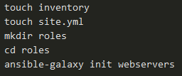
Побудова файлового дерева проекту Ansible
Почніть побудову базової структури папок для вашого проекту Ansible на вашій цільовій машині, що доступна для SSH.
На верхньому рівні в папці проекту вам потрібно:
Файл інвентаризації (іnventory), що містить відомості про машину(и), на яких вам потрібно виконати розгортання.
Файл верхнього рівня site.yml, що містить інструкції найбільш абстрактного рівня для проведення вашого розгортання.
Структура папки ролей, яка містить роль вашого webserver.

Slide 24
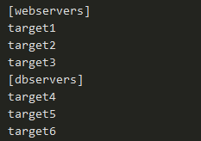
Створення файлу інвентаризації
Файл інвентаризації (іnventory) для цього проекту може бути дуже простим. Зробіть його DNS-перетворюваним ім'ям вузла вашої цільової машини:
Ви визначаєте групу, яка називається webservers і розміщуєте в ній ім’я вузла (або IP) вашої цільової машини. Ви можете додати нові імена вузлів/IP до цього групового блоку або додати додаткові групові блоки, щоб призначити вузли для більш складних розгортань. Назва webservers є цілком довільною. Наприклад, якщо у вас було шість серверів, які потрібно налаштувати загальним способом, а потім налаштувати три як веб-сервери і три як сервери бази даних, ваш inventory може виглядати наступним чином:
Насправді вам не потрібно створювати групу common, тому що Ansible надає засоби, щоб застосувати загальну конфігурацію до всіх серверів в inventory, які ви побачите за мить.

Slide 25
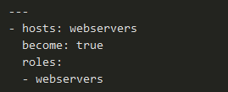
Створення файлу playbook верхнього рівня
У playbook верхнього рівня зазвичай описаний порядок, дозволи та інші відомості, згідно з якими застосовуються налаштування нижчого рівня, визначені у ролях. У цьому прикладі проекту site.yml виглядає так:
site.yml визначає, з якими вузлами ви хочете виконати операції, і які ролі ви хочете застосувати до цих вузлів. Рядок become: true повідомляє Ansible, що ви хочете виконувати ролі як root, через sudo.
Зауважте, що замість hosts: webservers ви можете застосувати цю роль до всіх цільових вузлів (які у цьому випадку будуть працювати нормально, оскільки у вас лише одна ціль), підставивши рядок:

Slide 26
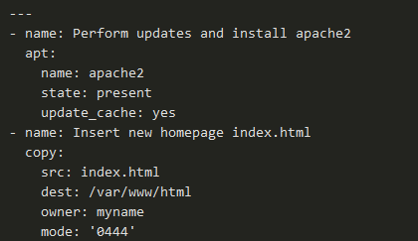
Створення ролі веб-серверів
Наступним кроком є створення ролі, на яку встановлюється та налаштовується ваш веб-сервер. Ви вже створили структуру папок для ролі за допомогою ansible-galaxy. Код ролі зазвичай міститься у файлі під назвою main.yml в каталозі ролей /tasks. Ви можете відредагувати файл roles/webserver/tasks/main.yml безпосередньо, щоб він мав вигляд:
Роль має два завдання:
Розгорнути Apache2.
Скопіювати новий файл index.html в корінь HTML Apache2, замінивши сторінку index.html за замовчуванням.
У строфі apt: ви називаєте пакет, його необхідний стан і доручаєте модулю apt оновити його кеш. Загалом ви виконуєте sudo apt update, перш ніж відбудеться встановлення.

Slide 27
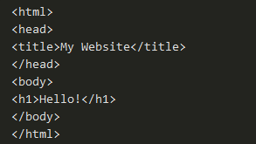
У другій строфі підпрограма копіювання Ansible переміщує файл з вашої локальної системи до цільової директорії, а також змінює його власника та дозволи. Це еквівалентно до:
Створення файлу index.html
Звичайно ж, вам потрібно буде створити новий файл index.html. Команда Ansible copy припускає, що такі файли будуть зберігатися в каталозі /files - ролі, яка їх викликає, якщо не вказано інше. Перейдіть до цієї директорії і створіть такий файл index.html, після чого збережіть зміни:

Slide 28
Запуск вашого розгортання
Тепер ви готові запустити розгортання. З каталогу верхнього рівня вашого проекту ви можете зробити це за допомогою оператора:
-i: ім'я вашого inventory файлу.
-u аргумент, який є іменем вашого користувача sudo.
-K наказує Ansible запитати ваш пароль sudo, оскільки він починає виконання.
site.yml — це файл, який керує вашим розгортанням.
Якщо все добре, Ansible повинен попросити нас ввести ваш пароль BECOME (sudo password), а потім повернути результати, подібні до такого:
І тепер, якщо ви відвідаєте IP-адресу вашої цільової машини в веб-переглядачі, ви повинні побачити вашу нову домашню сторінку.
Зауважте, що Ansible повертає повний звіт про кожне виконання, зазначивши, чи дійсно був виконаний крок, чи визначив Ansible, що його бажана мета вже досягнута (У цьому випадку нічого не сталося, але крок вважався завершеним 'ok'). Це приклад того, як Ansible підтримує ідемпотентність. Зазвичай можна запустити Ansible розгортання стільки разів, скільки потрібно, не поставивши цільову систему в невідомий стан.

Slide 29
Ansible CI/CD покрокове керівництво
Давайте розглянемо приклади так, ніби вони є частиною конвеєру CI/CD.
Розробник, який співпрацює з вами на GitHub, вносить зміни на веб-сайті, наприклад у файл index.html.
Далі тести в репозиторії виконують перевірку синтаксису та працездатності, а також правила перегляду коду для кожного запиту pull, наприклад.
Якщо тести pass: Приймає їх фіксацію та повідомляє сервер CI/CD про виконання тестів.
Якщо тести fail: Відхиляє їхню фіксацію на основі невдалих перевірок і просить надіслати повторно.
Далі система CI/CD, така як Jenkins, готує середовище і запускає заздалегідь визначені тести для будь-якого Ansible playbook. У ньому варто вказати очікувану версію кожного разу і встановити її. Ось приклад конвеєра:
За допомогою цього конвеєра ви переконаєтеся у тому що:
У main.yml немає синтаксичних помилок.
Правила перегляду коду дотримуються ще до того, як код навіть буде об'єднаний у репозиторій.
Всі модулі прописані правильно і доступні в середовищі з параметром -check.
Це поширена Ansible версія, наприклад 2.9.2, оскільки вона встановлена в середовищі CI.
Playbook може працювати в інсценованому середовищі на інсценованих серверах.
Інші люди можуть побачити те, що було запущено, використовуючи дуже детальний параметр, -vvvv.
Після того, як Jenkins виконає роботу, ви можете отримати сповіщення про те, що все готово до інсценування, і ви можете перенести ці зміни на виробництво за допомогою іншого конвеєра, на цей раз для переходу до виробництва. Це потужність керування версіями коду в Ansible та багаторазове просування через середовища за допомогою CI/CD.

Slide 30
Puppet
Puppet був заснований в 2005 році як відкритий вихідний код і комерціалізований в 2011 році Puppet Labs, як Puppet Enterprise.
Архітектура ядра Puppet має наступні характеристики:
Призначений сервер для розміщення основних компонентів застосунку:
Puppet Сервер (історично називався «Puppet Master»)
Facter, сервіс збирання фактів
PuppetDB, який може зберігати факти, каталоги вузлів та історію подій конфігурації
Захищений клієнт, також відомий як Puppet Агент, встановлений і налаштований на цільових машинах. Клієнти та сервер взаємно автентифікуються за допомогою сертифікатів із власним підписом, а SSL використовується для транспортування. Агенти збирають факти (під контролем сервсісу Facter) і вносять зміни в конфігурацію відповідно до вказівок Сервера Puppet.
Для хмарних API та обладнання, яке не може запустити агент, Puppet має модулі, доступні для ввімкнення цих підключень.
У масштабованих впровадженнях, де керують багатьма пристроями без підтримки агентів, Puppet дозволяє проксі-агенту розвантажити роботу безпосереднім підключенням до інтерфейсу командного рядка пристрою та обміну інформацією.
Оператори спілкуються з Сервером Puppet переважно через SSH і командний рядок.
Сервер Puppet може бути віртуальною машиною або навіть контейнером Docker для невеликих впроваджень із самонавчанням, а Puppet забезпечує компактну установку Docker для цієї мети, яка називається PUPPERWARE. Стандартні пакети доступні для побудови Puppet Сервера на Linux, який наразі є єдиним варіантом для встановлення сервера. Puppet агенти (також називаються Клієнтами) доступні для Linux, Windows і macOS.

Slide 32
Встановлення Puppet
Сервер Puppet вимагає досить потужного обладнання (або великої віртуальної машини), а також вимагає встановлення, налаштування та тестування клієнта Network Time Protocol. Ви можете знайти широкий спектр публікацій щодо встановлення Puppet, але проект Puppet швидко розвивається, а сторонні публікації та статті можуть бути застарілими або ненадійними.
Як тільки ви запустили Сервер Puppet, ви вже можете починати встановлювати Агенти Puppet на вузли, якими ви бажаєте керувати. Після цього агенти повинні мати файл puppet.conf, налаштований для зв'язку з Сервером Puppet. Після запуску клієнтського сервісу, він матиме свій сертифікат, підписаний сервером. Сервер тепер зможе збирати дані про клієнта і оновлювати стан клієнта з будь-якими змінами конфігурації.
Структура коду Puppet
Подібно Ansible, Puppet дозволяє зберігати компоненти проекту або дискретну конфігурацію у дереві каталогів (/etc/pupppetlabs/code/environments). Дочірні папки створюються відповідно до конфігурації в puppet.conf або оператором.
Як приклад можна задекларувати environment = production в puppet.conf. Puppet створить каталог для цього середовища за замовчуванням, у якому міститиметься підкаталог modules, у якому ви можете зберігати дочірні проекти та маніфести для речей, які вам потрібно побудувати та налаштувати (etc/pupppetlabs/code/environments/production/modules).
Для того, щоб розпочати невеличкий проект, ви можете створити папку всередині цього каталогу, а потім у цій папці створити ще одну з назвою manifests, де ви зберігатимете файли маніфесту, що оголошують операційні класи. Це блоки коду, що описують операцію конфігурації. Файли маніфесту, як правило, закінчуються розширенням .pp і написані декларативною мовою Puppet, яка виглядає приблизно як Ruby, і була натхненна форматом файлу конфігурації Nagios.

Slide 33
Подібно до Ansible та інших інструментів налаштування, Puppet надає безліч ресурсів, які можна викликати для визначення дій конфігурації, які будуть виконуватися на вузлах і на під'єднаній інфраструктурі. Основна ідея дуже схожа на практику Ansible, коли клас, який викликає ресурс, буде параметризований для функціонування ідемпотентно і буде застосований в контексті отримання бажаного результату кожного разу, коли він працює.
Puppet поставляється з вбудованим набором базових ресурсів (шаблонів для виконання дій конфігурації). Багато додаткових ресурсів для виконання всіляких операцій над усіма видами інфраструктури можна завантажити і встановити з Puppet Forge за допомогою команди puppet module.
Puppet в масштабі
Сервер Puppet дещо монолітний, а розробники (відкритого коду) рекомендують виконувати монолітну установку, і стверджують, що належним чином налаштований Сервер Puppet здатний керувати «більше ніж 4000» вузлами.
Першим рекомендованим кроком для розміщення більшої кількості вузлів є створення додаткових «майстрів компіляції», які компілюють каталоги для клієнтських агентів і розміщують їх за балансувальником навантаження для розподілу роботи.
Клієнти Puppet Enterprise можуть додатково розширити можливості, замінивши PuppetDB на автономну, налаштовану базу даних під назвою PE-PostgreSQL. Продукт Puppet Enterprise також пропонує багато інших зручностей, включаючи веб-консоль, яка надає доступ до звітів, журналів і дозволяє певні види конфігурації «наведи і натисни».
Ресурси Cisco Puppet
Cisco та спільнота Puppet підтримують великі бібліотеки модулів для автоматизації обчислювального та мережного обладнання Cisco, зокрема:
Модулі Cisco IOS, що забезпечують керування інфраструктурою IOS.
Модулі Cisco UCS, що дозволяють керувати UCS за допомогою UCS Manager.

Slide 34
Приклад Puppet
Ця вправа описує, як встановити Puppet, а потім використовувати Puppet для встановлення Apache 2 на пристрій. Ви можете просто прочитати, щоб краще зрозуміти Puppet.
Цей приклад наближено відповідає звичайному робочому процесу для операцій Puppet в автоматизованому клієнт-серверному середовищі. Зауважте, що модулі можуть бути повністю універсальними та позбавлені від специфічної інформації про конкретний сайт, а потім окремо і повторно використовуватися для налаштування будь-якої кількості вузлів або компонентів інфраструктури. Оскільки модулі та маніфести складаються у вигляді текстових файлів, їх можна легко зберігати узгоджено у сховищі керування версіями, наприклад Git.
Встановлення Сервера Puppet
Сервер Puppet вимагає досить потужного обладнання (або великої віртуальної машини), а також вимагає встановлення, налаштування та тестування клієнта Network Time Protocol. Вказівки щодо встановлення сервера можна знайти в документації Puppet.
Встановлення Клієнта Puppet
Якщо у вас працює Сервер Puppet, ви можете встановити Puppet Агенти на вузол. Наприклад, на систему Debian типу Linux можна встановити Puppet Агент за допомогою однієї команди:

Slide 35
Змінення
Після встановлення Puppet Agent потрібно налаштувати пошук Сервера Puppet. Додайте наступні рядки до файлу /etc/puppet/puppet.conf:
Це повідомляє Клієнту назву вузла вашого сервера (перетвореного за допомогою /etc/hosts) та назву сертифіката автентифікації, який ви згенеруєте на наступному кроці.
Запустіть puppet сервіс на Клієнті:
Ви повинні отримати відповідь, подібну до наступної:
Зверніть увагу на декларативний метод конфігурації Puppet. Puppet використовує себе для налаштування та активації своєї служби. Зверніть увагу на синтаксис, подібний до Ruby.

Slide 36
Підписання сертифікату
Агенти Puppet використовують сертифікати для автентифікації з сервером, перш ніж отримувати свої конфігурації. Коли служба клієнта запускається вперше, він надсилає запит до призначеного сервера, для підпису її сертифікату, що дозволяє зв'язок.
На Сервері введення команди ca list повертає список відкладених сертифікатів:
Відповідь повинна бути подібна до наступної:
Після цього ви можете підписати сертифікат, увімкнувши керування віддаленим вузлом:
Відповідь:
Сервер і Клієнт тепер мають безпечний зв'язок та можуть взаємодіяти. Це дозволить Серверу збирати дані від Клієнта і дозволить вам створювати конфігурації на Сервері, які отримує клієнт, і використовувати їх для збереження його стану (кожні 15 хвилин).

Slide 37
Створення конфігурації
Подібно до Ansible, Puppet дозволяє зберігати компоненти проекту або дискретної конфігурації у дереві каталогів:
Дочірні папки створюються відповідно до конфігурації в puppet.conf або оператором. У цьому прикладі, оголосивши environment = production в puppet.conf, Puppet вже створив каталог для цього сайту за замовчуванням, що містить підкаталог modules, в якому ми можемо зберігати дочірні проекти і маніфести для речей, які нам потрібно створити і налаштувати.
Тепер ви встановите Apache2 на керований Клієнт. Puppet операції зазвичай виконуються від імені root, отже, тимчасово станьте root на Сервері, ввівши:
Перейдіть до папки /modules у середовищі /production:
Створіть структуру папок, яка містить модуль install apache:

Slide 38
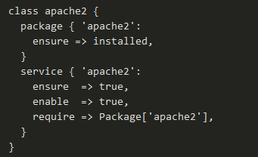
У цій папці маніфестів створіть файл з назвою init.pp, який є зарезервованим іменем файлу для кроку ініціалізації у модулі:
Визначення класу впорядковує кроки, які ми хочемо виконати:
Крок 1. Викличте ресурс package, щоб встановити іменований пакет. Якщо ви бажаєте вилучити пакет, ви можете змінити ensure => installed, щоб зчитати ensure => absent.
Крок 2. Викличте ресурс служби для запуску, якщо його вимога (у цьому випадку наявність Apache2) виконується. Доручіть йому забезпечити доступність служби, а потім увімкніть автоматичний перезапуск під час перезавантаження сервера.
Перейдіть до відповідної папки manifests:
Створіть файл site.pp, який викликає модуль і застосовує його до цільової машини:

Slide 39
Розгортання конфігурації
Ви маєте два варіанти розгортання завершеної конфігурації:
Перезапуск Cервера Puppet тепер призведе до компіляції маніфестів і надання їх доступу Агенту Puppet на вказаному пристрої. Агент отримає та застосує їх, встановивши Apache2 з наступним циклом оновлення:
Для розробки та налагодження ви можете викликати Puppet Agent на цільовій машині (у цьому випадку наша машина Puppet Client):
Агент негайно опитає сервер, завантажить його каталог (конфігурації, які посилаються на нього) і застосує його. Результати будуть подібними до такого виведення:
Після успішного розгортання застосунку введіть IP-адресу цільової машини у вашому веб-переглядачі. Це має викликати домашню сторінку Apache 2 за замовчуванням.

Slide 40
Chef
Chef надає повну систему обробки інфраструктури як коду. Продукти Chef частково ліцензовані, але безкоштовні для особистого використання (у випадку Chef Infra Server - для менш ніж 25 керованих вузлів).
Продукти та рішення Chef дозволяють створювати, тестувати, організовувати, зберігати репозиторій та виконувати дії на віддалених вузлах, як з окремої робочої станції Chef, так і опосередковано з центрального сервера Chef Infra Server. Ви повинні знати основні компоненти Chef:
Робоча станція Chef - Автономна робоча станція оператора, яка може мати все, що необхідно для дрібних операцій.
Клієнт Chef Infra (вузловий агент) - Клієнти Chef Infra працюють на вузлах і отримують шаблони конфігурації та впроваджують необхідні зміни. Cookbooks (і проксі-клієнти) дозволяють керувати апаратним забезпеченням та ресурсами, які не можуть локально запустити Клієнт Chef Infra (наприклад, мережні пристрої).
Сервер Chef Infra - Відповідає на запити від Агентів Chef Infra щодо перевірених вузлів і відповідає оновленнями конфігурації, після чого Агенти потім збирають конфігурацію вузла.
Більшість завдань конфігурації також можуть виконуватися безпосередньо між робочою станцією Chef і керованими вузлами і пристроями.

Slide 42
Компоненти Робочої станції Chef
Оператор робочої станції Chef забезпечує:
Інструменти командного рядка для створення, тестування та підтримки «cookbooks» і застосування їх безпосередньо до вузлів
Взаємодію з серверами Chef Infra для завантаження нових вузлів і встановлення політики
Test Kitchen, що являє собою тестову систему
ChefSpec, що імітує ефекти коду перед впровадженням змін
InSpec, система аудиту безпеки/відповідності та тестування
Chef надає сотні ресурсів для виконання загальних завдань конфігурації в ідемпотентному порядку, а також Chef Supermarket, підтримуваний спільнотою сайт обміну для Cookbooks, призначених для користувацьких ресурсів та інших рішень.
Код підтримується у форматі локального репозиторію під назвою chef-repo, який можна синхронізувати з Git для корпоративних зусиль, спрямованих на використання інфраструктури як коду. В межах репозиторію код організований в папках «cookbook», що містять «recipes» (фактичний код лінійної конфігурації, написаний на розширеному синтаксисі Chef Ruby), окремі атрибути, власні ресурси, тестовий код і метадані.
Chef предметно-орієнтована мова (Domain-Specific Language - DSL) дозволяє вирішувати завдання конфігурації, розробляючи послідовність невеликих шаблонів у дужках, кожен з яких оголошує ресурс і параметризує його. Як правило Ресурси Chef є більш абстрактними, ніж Ansible або Puppet, що допомагає вирішувати проблеми, пов'язані з різними платформами. Наприклад, ресурс пакету може визначити тип середовища Linux, MacOS або Windows, на якому він працює, і завершити необхідну інсталяцію певним чином для платформи.

Slide 43
Встановлення Робочої станції Chef
Для використання Chef, першим кроком є встановлення Робочої станції Chef, яка забезпечує повне робоче середовище. Робоча станція доступна для Linux і Windows. Для отримання додаткової інформації зверніться до сторінки завантажень Робочої станції Chef.
Після встановлення робочої станції, ви вже можете її використовувати та розпочати вносити зміни в конфігурацію на доступних вузлах. Певна підготовка вузла корисна перед тим, як спробувати керувати цільовим вузлом за допомогою Chef. Вам потрібно налаштувати SSH-доступ за допомогою ключа до вузла, а не використовувати паролі. І це допомагає (якщо ви не запускаєте DNS) включити IP-адресу та назву вузла цільової машини у файл /etc/hosts вашої робочої станції.
Запуск Chef у масштабі
Сервер Chef Infra був перероблений кілька років тому за допомогою Erlang, щоб збільшити його пропускну здатність, дозволяючи керувати приблизно 10 000 вузлами. Він може бути налаштований на високу доступність, розгорнувши свої інтерфейсні служби (включаючи NGINX і логіку застосунків без стану) в масив проксі-серверів зі збалансованим навантаженням, які підключаються до три-серверного активного/активного кластера, що підтримує фонові сервіси, такі як elasticsearch, etcd та PostgreSQL.
Chef також надає безліч продуктів, які в сукупності вирішують більшість проблем підприємств, з якими вони стикаються у дедалі складніших, мастшабних, гібридних інфраструктурах. Його структури chef-repo на робочій станції узгоджені з Git, що забезпечує зручне керування версіями та співпрацю над кодом DevOps, а також спрощує переходи до режиму інфраструктури як коду. Його основна філософія безперервного керування конфігурацією добре поєднується з метою постійного постачання ІТ.
Вбудований фреймворк модульного тестування від Chef Test Kitchen, симулятори попереднього розгортання, а також супровід аудиту і оцінки безпеки InSpec забезпечують решту спеціально створеної тестової системи розробки DevOps.

Slide 44
Ресурси Cisco Chef
Компанія Cisco розробила модифіковані Агенти Chef Infra, які працюють у гостьовій оболонці комутаційного обладнання NX-OS, дозволяючи цьому апаратному забезпеченню працювати з Chef так, ніби це керований вузол. Компанія Cisco також розробила і підтримує Cisco Chef Cookbook для інфраструктури NX-OS, доступну в Chef Supermarket.
Також підтримується публічний репозиторій GitHub cookbook та коду рецептів, що дозволяє керувати широким спектром продуктів Cisco.
Інфраструктура Cisco UCS легко керується з Chef за допомогою cookbook, що забезпечує інтеграцію з інтегрованими контролерами керування. Керування через UCS Manager та Intersight можливе через Python та/або PowerShell SDK.

Slide 45
Навіщо зберігати інфраструктуру у вигляді коду?
На даний момент настав час ввести новий термін: незмінність. Це буквально означає «стан незмінності», але, кажучи мовою DevOps, це означає підтримку систем повністю як коду, не виконуючи над ними жодних ручних операцій.
У цих темах вже кілька разів велася розмова про концепцію трактування інфраструктури як коду. Але до цього часу, переважно розглядалася механіка. Ви знаєте, що має сенс автоматизувати повне розгортання, яке є віртуальною інфраструктурою (обчислення/зберігання/мережа) та застосунками. Ви бачили кілька підходів до написання основного коду автоматизації та механіки інструментів автоматизації, а також безпечного зберігання коду та отримання його із сховищ керування версіями.
Тепер ви знайомі з ідеєю ідемпотентності та суміжними темами, і побачили, як можна скласти код автоматизації, який дуже безпечний для запуску. Це код, який не ламає речі, а натомість виправляє ситуацію і сходиться до бажаного стану, описаного (частково або повністю) декларативною моделлю розгорнутої системи. Ви також дізналися, як подібний код можна використовувати для пришвидшення операцій, вирішення проблем за допомогою грубої сили, а не детальної криміналістики та схильних до помилок, трудомістких ручних операцій.
GitOps: сучасна інфраструктура як код
Зобов'язання до незмінності дозволяє вам ставитися до вашого коду автоматизації як до будь-якого коду програми:
Ви можете бути впенені в тому, що кодова база описує те, що насправді працює на «голому залізі» або хмарних серверах.
Ви можете керувати Agile процедурами кодової бази та структурованим використанням керування версіями, щоб зробити речі чіткими та простими.
GitOps також називають «операціями за pull-запитом». У типових налаштуваннях GitOps ви можете підтримувати сховище, таке як private repo на GitHub, з декількома гілками, що називаються «Розробка», «Тестування/UAT» та «Виробництво».

Slide 46
У цій моделі кожна гілка застосовується до відокремленої інфраструктури.
Розробка - Розробники вносять зміни в гілку Розробки, подаючи коміти і роблячи pull-запити. Ці запити виконуються автоматизованим процесом Gating і поставлені в чергу для автоматизованого тестування. Оператори бачать результати автоматизованого тестування, а розробники повторюють до тих пір, поки не пройдуть тести. Після цього зміни зливаються в гілку Тестування для наступного рівня перегляду.
Тестування - Коли зміни «зливаються» з Розробки в Тестування, код розгортається у більш великому середовищі тестування і піддається більш широкому набору автоматизованих тестів.
Виробництво - Тестовані зміни знову переглядаються та об'єднуються до Виробництва, з якого здійснюється розгортання випуску.
До того часу, коли перевірений код був зафіксований, оцінений, повторений і злитий з Виробничою гілкою, він пройшов щонайменше два повних цикли тестування на інфраструктурі, що наближається до виробництва, а також пройшов свідому оцінку кількома експертами. Результат - код, який фактично позбавлений помилок і добре працює. Ця операційна модель може використовуватися для розробки широких можливостей самообслуговування та самовідновлення обчислень/зберігання/мережі/PaaS, або реалізації широкомасштабних розподілених застосунків під розширеною оркестрацією контейнерів.

Slide 47
Куди вас може завести GitOps?
Коли ваші процедури та робочий процес GitOps, збір даних/CI-CD, автоматизоване тестування та інші компоненти на місці, ви можете почати експериментувати з елітними стратегіями розгортання, які вимагають бездоганної автоматизації.
Blue/Green розгортання
Blue/Green (Синьо-зелене) розгортання — це метод зменшення або усунення простоїв у виробничих середовищах. Для цього потрібно підтримувати два однакових виробничих середовища (необов’язково називати їх Синім і Зеленим. Підійдуть будь-які два кольори, такі як Червоний та Чорний). Розробіть можливість швидкого перенаправлення трафіку застосунків на той чи інший (за допомогою автоматизації ACI; балансування навантаження; програмований DNS; або інші засоби).
Випуск розгортається в середовищі, яке зараз не використовується (Зелений). Після перевірки тестування перенаправте трафік у це середовище. Якщо виникають проблеми, ви можете перенаправити трафік назад у вихідне середовище (Синій). Якщо Зелене розгортання оцінюється адекватно, ресурси, що належать до Синього розгортання, можуть бути відхилені, а ролі замінені на наступний випуск.

Slide 49
Примітка: Деякі практики DevOps розрізняють синьо-зелену і червоно-чорну стратегії. Вони кажуть, що у синьо-зеленому кольорі трафік поступово мігрує з одного середовища в інше, тож на певний період часу він потрапляє в обидві системи; тоді як у червоно-чорному кольорі - рух припиняється відразу. Деякі просунуті практики DevOps, такі як Netflix, практикують версію червоного/чорного на рівні сервера, яку вони називають «перехідний червоний/чорний». З переходом на червоний/чорний, сервери в обох середовищах поступово оновлюються, в кінцевому результаті закінчуючись однією версією, відмінною одна від одної, яку також можна відкочувати окремо. Це означає, що три (а не дві) версії програми або стека працюють в обох середовищах у будь-який момент часу.
Canary тестування
Canary тестування схоже на синьо-зелене розгортання, але дещо більш делікатне. Міграція між старим і новим розгортанням виконується індивідуально для кожного клієнта (або навіть для кожного користувача), при чому міграції здійснюються навмисно для того, щоб зменшити ризик і покращити якість зворотного зв’язку. Деякі клієнти можуть бути дуже зацікавлені в отримані доступу до нових функцій і будуть вдячні за надану таку можливість. Вони із задоволенням нададуть відгуки про випуски по ефективних каналах.

Slide 50
Автоматизоване тестування та перевірка
У цій темі ви дізнаєтеся про набір продуктів і практик, створених Cisco та її спільнотою користувачів для розширення автоматизації тестування до програмно-керованої конфігурації мережі, а також для зменшення або усунення невизначеності щодо того, як функціонуватимуть та працюватимуть потенційні мережні архітектури при повній реалізації.
Проблеми тестування інфраструктури
Інструменти автоматизації, такі як Ansible, Puppet, Chef та інші, вирішують частину проблеми, перетворюючи інфраструктуру на код. Як правило, DevOps потребує більш детальних способів визначення та реалізації інфраструктур, підтвердження того, що розгорнуті інфраструктури працюють необхідним чином, а також проактивного забезпечення безперебійного функціонування інфраструктури. DevOps також потребує способів попереджувального вжиття заходів у разі неминучих збоїв, а також пошуку та усунення проблем у разі виникнення помилок.
Якщо ви використовуєте інструменти модульного тестування, такі як pytest, в тандемі з автоматизацією вищого порядку та узгоджено з безперервним постачанням (CI/CD), ви можете створити середовища, де код може бути автоматично перевірений при внесенні змін.
Фреймворки модульного тестування роблять тести частиною вашої кодової бази, слідуючи коду через коміти розробника, роблячи запити на витягування, і через шлюзи перегляду коду до контролю якості/тестування та виробництва. Це особливо корисно в середовищах розробки, керованих тестуванням (Test-Driven Development - TDD), де написання тестів є неперервним процесом, який фактично керує розробкою, автоматично забезпечуючи досить високий рівень охоплення тестами.
Проблеми тестування мережі
Поведінка та продуктивність реальної мережі є колективною, що підтримується конфігураціями багатьох окремих частин обладнання та програмного забезпечення.
У традиційних середовищах з'єднання та функціональні можливості підтримуються вручну для численних окремих пристроїв за допомогою різноманітних інтерфейсів. Часто операції вимагають внесення змін до обладнання, що перебуває в експлуатації і передає реальний трафік. Це важко, займає багато часу, надзвичайно схильне до помилок і ризиковане.
Неправильні налаштування мережі часто виявляються лише опосередковано, коли комп’ютери не можуть спілкуватися між собою. Оскільки мережі ускладнюються і несуть більш різноманітний і чутливий до продуктивності трафік, ризики для безпеки та погіршення продуктивності, які може бути як важко виявити, так і кількісно визначити, стають все більш важливими наслідками неправильної конфігурації.
Керування мережею та тестування все ще залишаються складними, навіть коли мережні пристрої та з'єднання стають програмно-адресованими та віртуалізованими. Методи побудови та налаштування мереж, безумовно, змінюються, але вам все одно потрібно створити колективну архітектуру для безпечного з'єднання, детально вникаючи в налаштування численних інтерфейсів пристроїв.

Slide 51
Тестування Програмно-визначених мереж (SDN)
Компанія Cisco досягла величезних успіхів у розробці Програмно-визначених мереж ( Software Defined Networks - SDN) та проміжного програмного забезпечення, що дозволяє інженерам звертатися до фізичної мережі як до єдиного програмованого об'єкту. У випадку з Cisco це включає в себе:
Application Centric Infrastructure (ACI) — Це комплексне рішення центру обробки даних, яке працює на пристроях Nexus 9000 та APIC. Дозволяє абстрагувати та програмувати загальну функціональність мережі за допомогою Контролера інфраструктури політики застосунків (Application Policy Infrastructure Controller - APIC).
Digital Network Architecture Center (Cisco DNA Center) — Це відкрита, розширювана програмно-керована архітектура для Catalyst 9000 та інших пристроїв IOSXE для корпоративної мережі.
REST API та SDK, що забезпечують інтеграцію з такими інструментами автоматизації, як Ansible, Puppet та Chef.
Такі рішення, як ACI, керують усією мережею за допомогою конвергентних моделей (часто написаних у декларативному синтаксисі під назвою YANG), які представляють бажані стани функціональності та можливості під'єднання. Проміжне програмне забезпечення дозволяє моделі гармонійно працювати з іншими моделями, які в даний час визначають стан системи та вимоги до ресурсів. Інженери рідше взаємодіють із окремими пристроями безпосередньо, хоча моделі все одно повинні надати достатньо деталей, щоб забезпечити конфігурацію. Складний стан великих інфраструктур, який швидко розвивається, може підтримуватися у вигляді коду, що дозволяє наступне:
Швидке повернення до бажаних станів у разі потреби. Якщо пристрій зламається і буде замінений, його можна швидко повторно інтегрувати з наявною мережею, а його запрограмовані функціональні можливості швидко відновити разом із поведінкою та продуктивністю мережі.
Портативність, полягає у тому, що коли основна програма переміщується з одного центру обробки даних в інший, його необхідна конфігурація мережі супроводжує його.
Контроль версій, CI/CD та інші інструменти для підтримки, розвитку та застосування кодової бази мережі.
Ці нововведення стають все популярнішими у великих організацій, операторів зв'язку та інших крупних організацій. Проте, у багатьох випадках, мережі все ще містять кілька поколінь різноманітних, гібридних, фізичних та віртуальних інфраструктур від кількох постачальників, тому проблема примусової конфігурації на рівні пристрою все ще актуальна.
І навіть якщо доступна складна SDN, контролер/оркестратори SDN не завжди можуть запобігти неправильній конфігурації. Вони можуть відхилити некоректний код, виконувати перевірки працездатності перед застосуванням змін і повідомляти, коли моделі висувають вимоги, що перевищують порогові значення ресурсів, проте, здавалося б, правомірні зміни все ж можна застосувати.

Slide 52
Рішення для тестування мережі: pyATS
Python Automated Test System (pyATS) — це рішення для тестування та перевірки мережних пристроїв на основі Python, спочатку розроблене Cisco для внутрішнього використання, а потім доступне для громадськості та частково з відкритим кодом. pyATS можна використовувати, щоб перевірити, чи працюють ваші зміни, перш ніж запустити їх у виробництво, а також продовжити перевірку та моніторинг у виробництві, щоб забезпечити безперебійну роботу.
Екологія pyATS
pyATS виникла як низькорівневий Python, що лежить в основі тестової системи в цілому. Система бібліотеки вищого рівня, Genie, забезпечує необхідні API та бібліотеки, які керують мережними пристроями, взаємодіють з ними та виконують фактичне тестування. Обидва разом утворюють рішення для тестування від Cisco, яке ми знаємо як pyATS.
В pyATS є кілька ключових функцій:
Фреймворк pyATS та бібліотеки можна використовувати в будь-якому коді Python.
Він модульний і містить такі компоненти, як:
AEtest виконує тестові скрипти.
Easypy — це механізм виконання, який дозволяє паралельно виконувати декілька скриптів, збирає журнали в одному місці та забезпечує центральну точку, з якої можна вносити зміни до тестованої топології.
CLI забезпечує швидке опитування діючих мереж, вилучення даних і допомагає автоматизувати роботу тестових скриптів та іншої експертизи. Це дозволяє дуже швидке налагодження «без коду» та виправляти проблеми в мережних топологіях, створених та підтримуваних за допомогою цих інструментів.
У різних середовищах: SDN/хмарах/віртуальних мережах - налаштування може передбачати насамперед побудову топології, а очищення може призвести до її видалення та відновлення ресурсів платформи. Це налаштування та очищення можна здійснити безпосередньо за допомогою коду pyATS. pyATS забезпечує величезну бібліотеку інтерфейсів для Cisco та іншої інфраструктури через цілий ряд інтерфейсів, включаючи API низького рівня CLI та REST, а також під'єднання до ACI та інших структур керування SDN вищого порядку.
pyATS може використовувати, аналізувати та реалізовувати топології, описані JSON, такі як моделі YANG та з інших джерел, навіть з електронних таблиць Excel.
pyATS також можна інтегрувати з інструментами автоматизації, такими як Ansible, для побудови, забезпечення та демонтажу. Однак, можливо, краще зробити навпаки. Використовуйте Ansible, Puppet або Chef для керування всією кодовою базою інфраструктури і нехай ці продукти викликають Python (і pyATS) для обробки деталей реалізації мережі. Ці інструменти також застосовують ACI або інше проміжне програмне забезпечення для спрощення завдання та дозволяють відокремлене зберігання версій YANG або інших моделей, що визначають конкретні топології.
Крім того, ви можете викликати pyATS опосередковано кількома способами (включаючи способи, що вимагають мінімальних знань програмування на Python).

Slide 53
Моделювання мережі та VIRL
Моделювання мережі забезпечує засоби тестування конфігурацій мережі, налагодження коду конфігурації, а також для роботи та вивчення інфраструктури Cisco та API-інтерфейсів безпечним, зручним і дешевим способом.
Cisco Virtual Internet Routing Laboratory (VIRL, вимовляється як «viral») — комерційний продукт, спочатку розроблений для внутрішнього використання в Cisco за широкої та активної підтримки спільноти. Тепер у версії 2, VIRL може працювати на «голому залізі» або на великих віртуальних машинах на декількох платформах гіпервізора (серед них ESXi та VMware Workstation 12+). Офіційна назва VIRL v 2.0 - Cisco Modeling Labs - Personal (або CML-Personal). Ви можете знайти інструмент, на який посилаються як VIRL 2.0, так і CML - P.
Хоча VIRL не може дублювати продуктивність елітного обладнання або програмних компонентів SDN, що працюють в оптимальних виробничих умовах, він чудово відображає функціональність Cisco. Віртуальне обладнання, яке працює всередині VIRL, використовує той самий код, який працює всередині реальних продуктів Cisco. Це робить VIRL ідеальним інструментом для навчання, а також корисним механізмом для тестування мережних конфігурацій та автоматизації тонкого налаштування для їх створення та тестування.
Компоненти та робочий процес VIRL VIRL надає локальний CLI для керування системою, інтерфейс REST для інтеграції з автоматизацією та потужний користувацький інтерфейс, який пропонує повне графічне середовище для побудови та налаштування топологій моделювання.
Інтерфейс користувача містить кілька прикладів топологій, щоб ви могли розпочати свою роботу. Серед них є моделювання мережі з двома маршрутизаторами IOS, яку можна швидко активувати та дослідити. Подання Перспектива проектування у VIRL дозволяє змінювати існуючі симуляції або створювати нові шляхом перетягування, відпускання та з'єднання мережних об’єктів, а також їх налаштування під час роботи.

Slide 55
Візуалізація містить елементи, які можна натискати, що дозволяють вам досліджувати конфігурацію об'єктів та вносити зміни за допомогою WebUI або шляхом під'єднання до мережних елементів за допомогою консолі. Ви також можете витягти конфігурації окремих пристроїв або конфігурації цілої змодельованої мережі у вигляді файлів .virl.
Файли VIRL
VIRL також дозволяє визначити моделювання як код, забезпечуючи двосторонню інтеграцію з іншими програмними платформами для керування мережею та тестування.
Рідний формат конфігурації VIRL називається файлом .virl, який є зручним для читання YAML-файлом. Файл .virl містить повний опис маршрутизаторів IOS, їх конфігурації інтерфейсу та з'єднання (а також іншу інформацію про конфігурацію), облікові дані для доступу до них та інші подробиці. Ці файли можуть бути використані для запуску моделювання за допомогою VIRL REST API, і ви можете конвертувати файли .virl у файли тестового середовища (testbed), а з них для застосування з pyATS і Genie.
В інтерфейсі VIRL ви вибираєте моделювання, змушуєте VIRL прочитати конфігурацію пристрою, а потім він створює файл .virl для його подання. VIRL пропонує зберегти топологію у новому файлі, який потім можна відкрити в редакторі для перегляду.
Файл .virl надає метод визначення, чи відбулося відхилення конфігурації під час моделювання. Проста команда diff може порівняти нещодавно витягнутий файл .virl з оригінальним файлом .virl, який використовується для запуску моделювання, і відмінності будуть очевидними.
Цей метод, порівнюючи відомий хороший маніфест конфігурації, із витягнутим маніфестом, що описує поточний стан мережі, допомагає налагоджувати реальні мережі, для яких доступні авторитетні, повні топології PyATS.

Slide 56
Дякую за увагу!

